Slide 1
이것외워조
이재찬 이진혁 신승환 임세웅
Copyright ⓒ Slug. All right reserved.

Slide 2
01
기획 의도
기존 단어장
SEW
프로젝트 소개
02
역할 분담
이재찬/이진혁
Contents
신승환/임세웅
03
주요기능
이재찬 (UI,UML,주요기능)
이진혁 (UI,UML,주요기능)
신승환 (UI,UML,주요기능)
임세웅 (UI,UML,주요기능)
04
데이터 베이스
논리 ERD
물리 ERD
테이블 정의서
Copyright ⓒ Slug. All right reserved.

Slide 3
01
기획 의도
기존 공방
공방 신기
프로젝트 소개
Copyright ⓒ Slug. All right reserved.

Slide 4
01
기획 의도
기존 단어장
SEW
SEW
기존 공방
공방 신기
어디 Suddent Eager Where 고 싶은
사람들을 위한 공간, 인터넷만 있으면 어디서든 공부 할 수 있는 사이트
금전적으로 돈이 든다
돈이 들지 않는다.
분실의 위험성
데이터를 항시 저장하기 때문에 분실의 위험성이 없다.
Sudden 갑자기
단어장이 더러워진다
Eager 열심히
단어장의 중복체크가 불가능하다
단어장에 대해서 중복 단어의 체크가 가능.
필요한 단어만 나누기가 어렵다
그룹별로 단어장을 만들수가 있다..
Where 어디서든
비슷한 목적을 가진 사람들끼리 정보를 공유할수 있다
Copyright ⓒ Slug. All right reserved.

Slide 5
02
역할 분담
이재찬
이진혁
신승환
임세웅
Copyright ⓒ Slug. All right reserved.

Slide 6
02
역할 분담
이재찬
이진혁
이재찬
이진혁
- 단어장
- 스터디 등록/수정
- 단어추가
- 스터디 검색
- 스터디 시험 등록
- 시험 풀기 / 채점
- 스터디 인원 권한 관리
- 스터디 단어 등록
Copyright ⓒ Slug. All right reserved.

Slide 7
02
역할 분담
신승환
임세웅
신승환
임세웅
- 회원가입 / 로그인
- 관리자 페이지
- 유저간 채팅
- 고객센터
- 마이 페이지
- 커뮤니티
- 메인 페이지
Copyright ⓒ Slug. All right reserved.

Slide 8
03
주요기능
신승환
이재찬
이진혁
임세웅
Copyright ⓒ Slug. All right reserved.

Slide 9
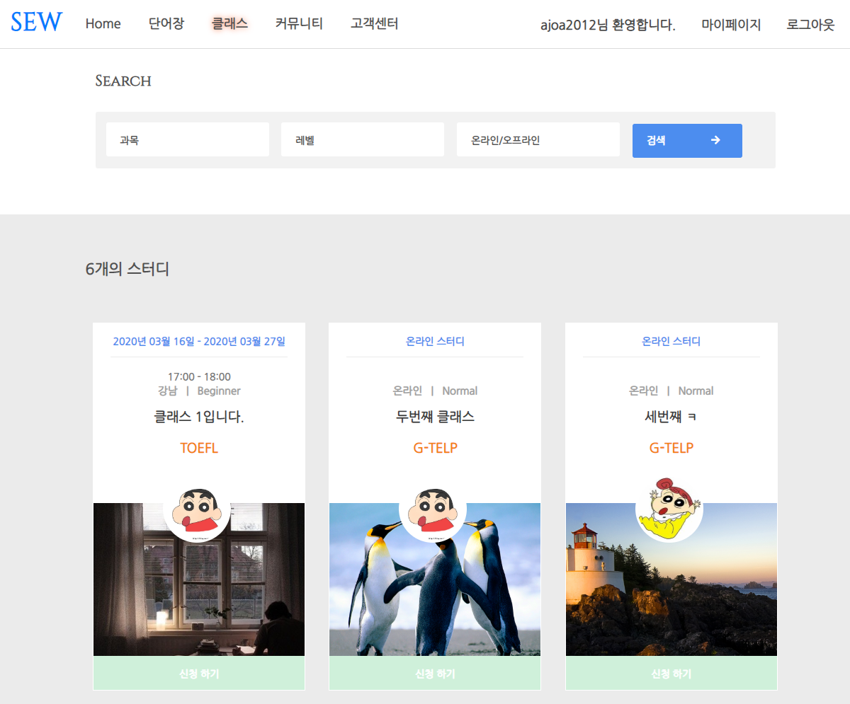
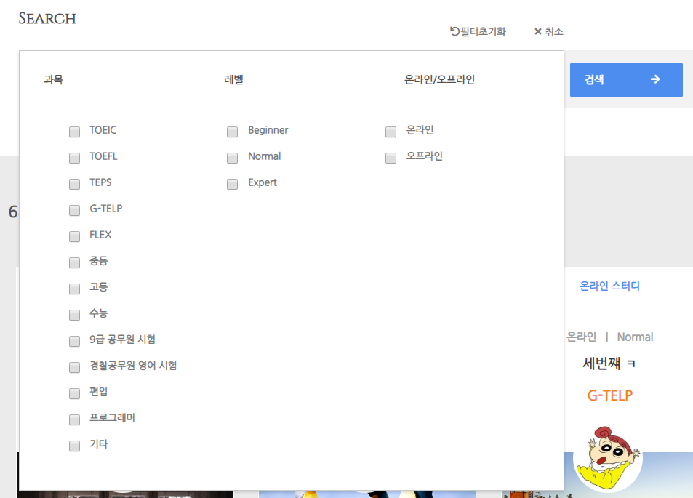
03
주요 기능
클래스 리스트창
과목 , 레벨 , 온라인/오프라인 여부로
클래스 정렬 기능 제공

Slide 10
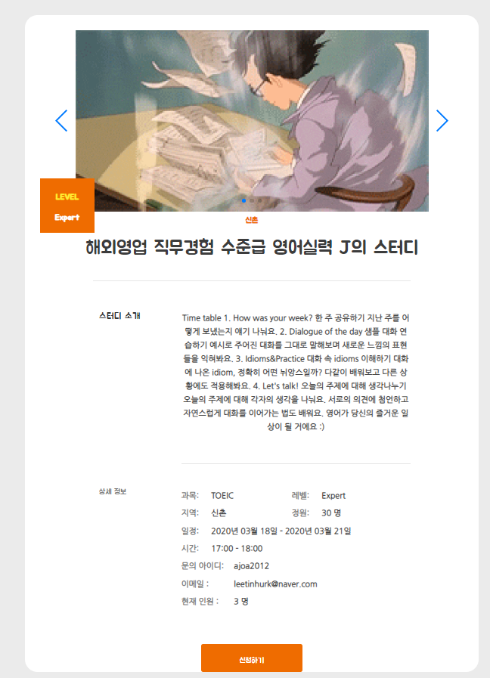
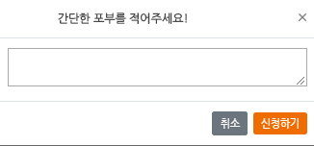
03
주요 기능
클래스 상세정보창
간단한 포부를 입력하여
클래스를 신청할수가 있다.

Slide 11
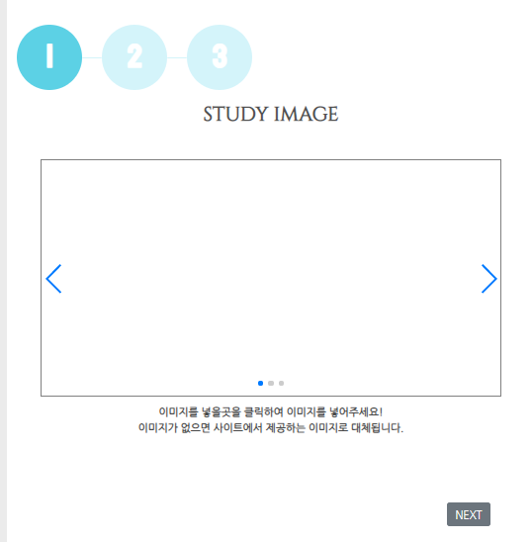
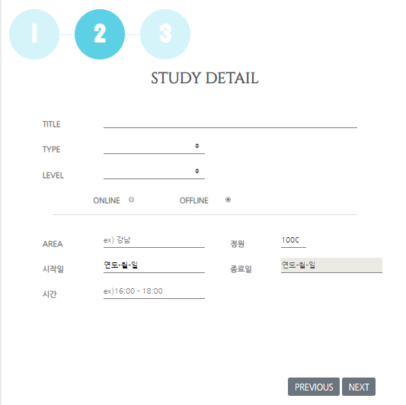
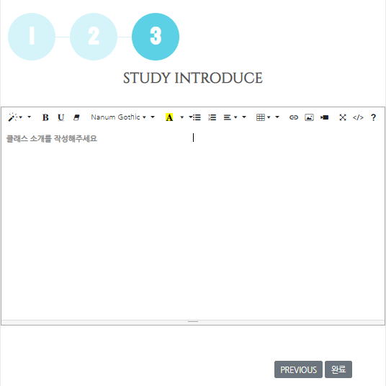
03
주요 기능
클래스 만들기

Slide 12
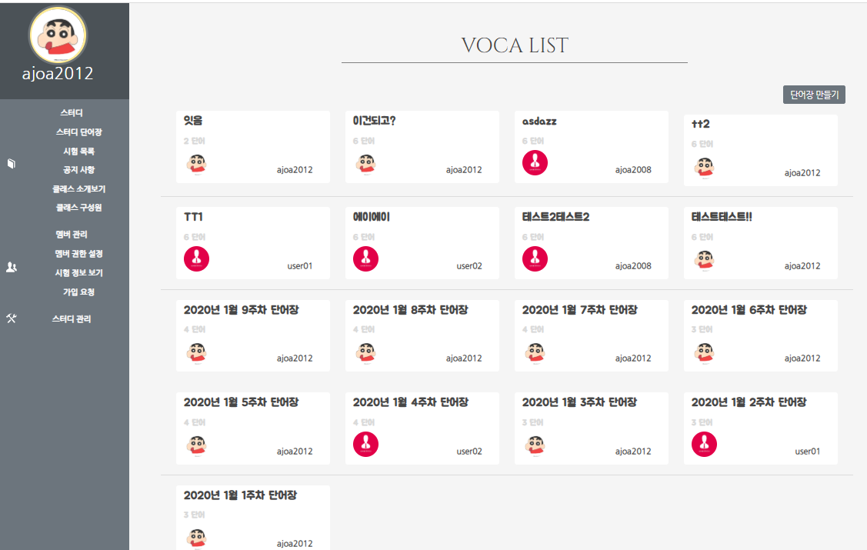
03
주요 기능
스터디 단어장
단어장 만들기 권한이 있는 유저만 단어장 만들기가 가능하다.

Slide 13
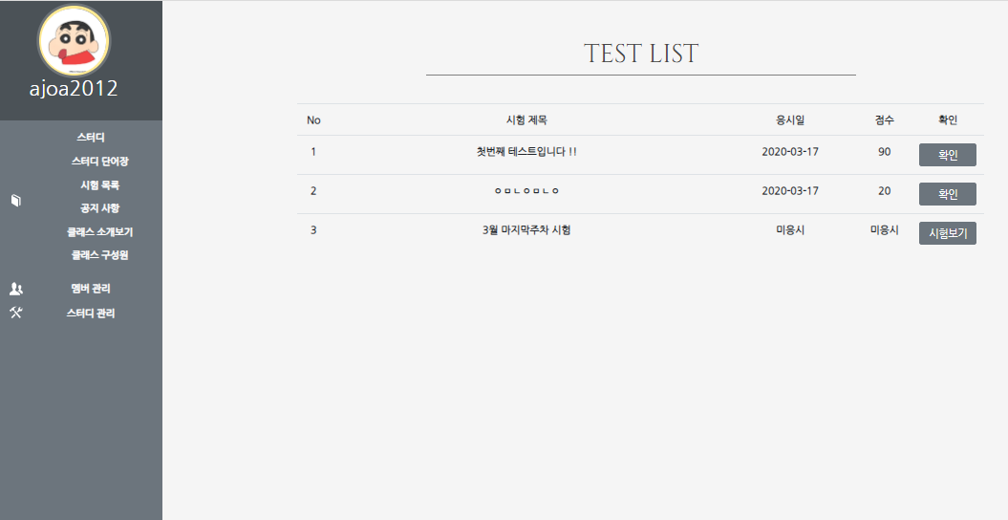
03
주요 기능
클래스 시험목록
시험을 본 이력이 있다면 확인버튼을 눌러서 채점된 시험지를 볼수가 있다.
시험본 이력이 없다면 시험보기 클릭을 통해 페이지 이동

Slide 14
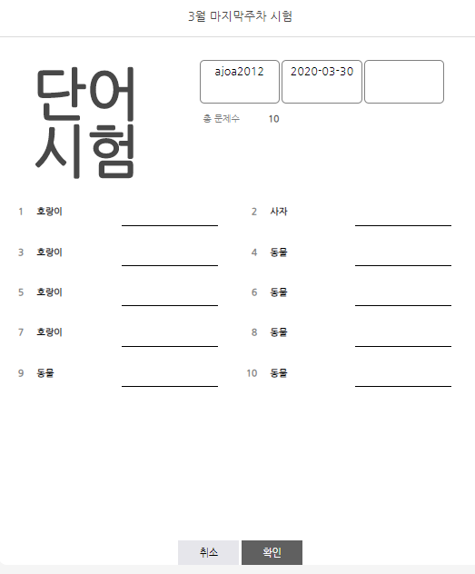
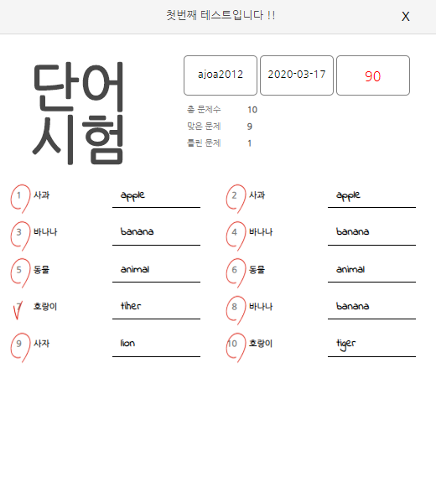
03
주요 기능
클래스 시험

Slide 15
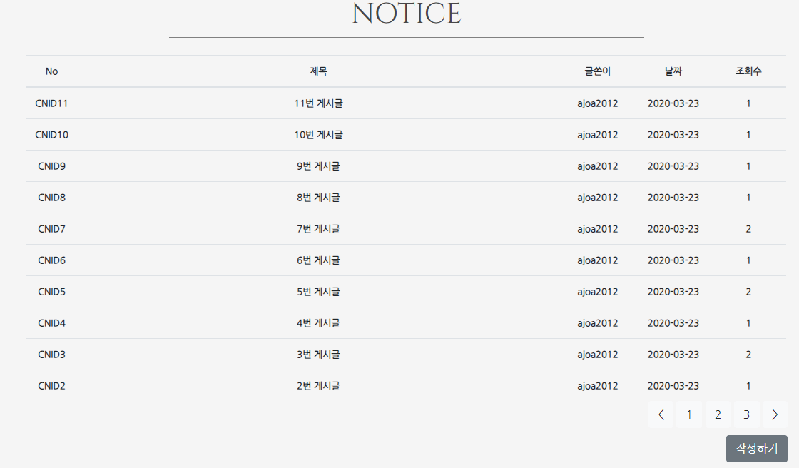
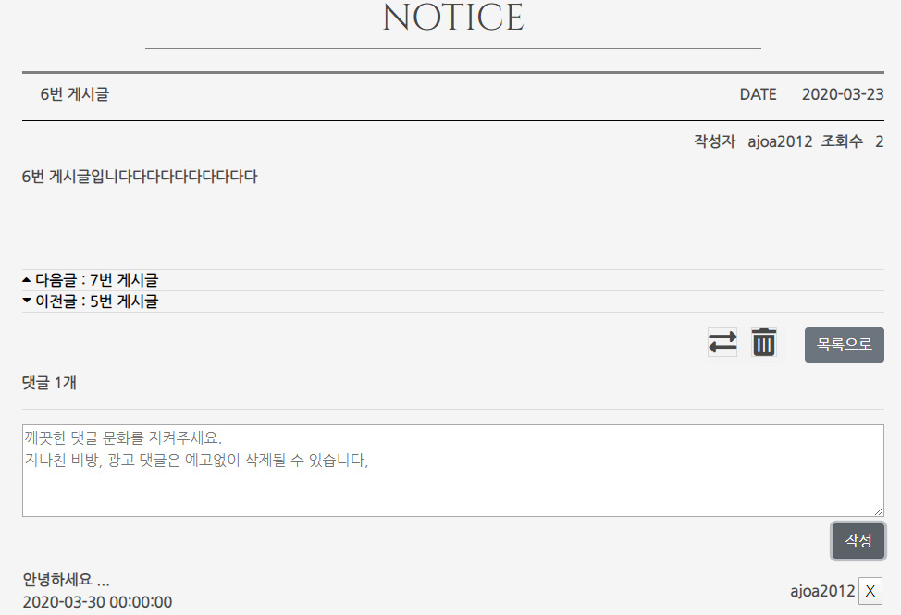
03
주요 기능
클래스 공지사항

Slide 16
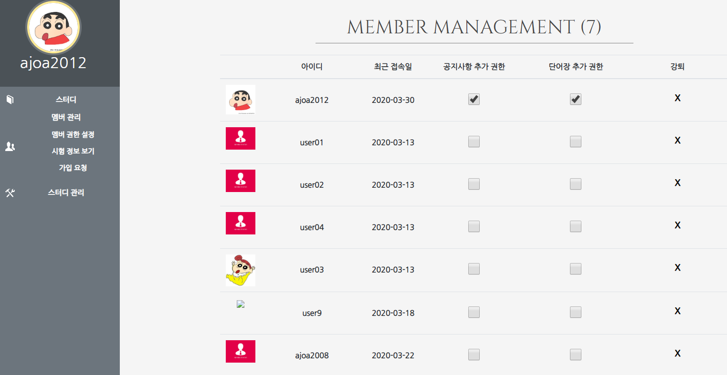
03
주요 기능
클래스 마스터 권한
공지사항 권한 부여
단어장 추가 권한 부여
강퇴 기능

Slide 17
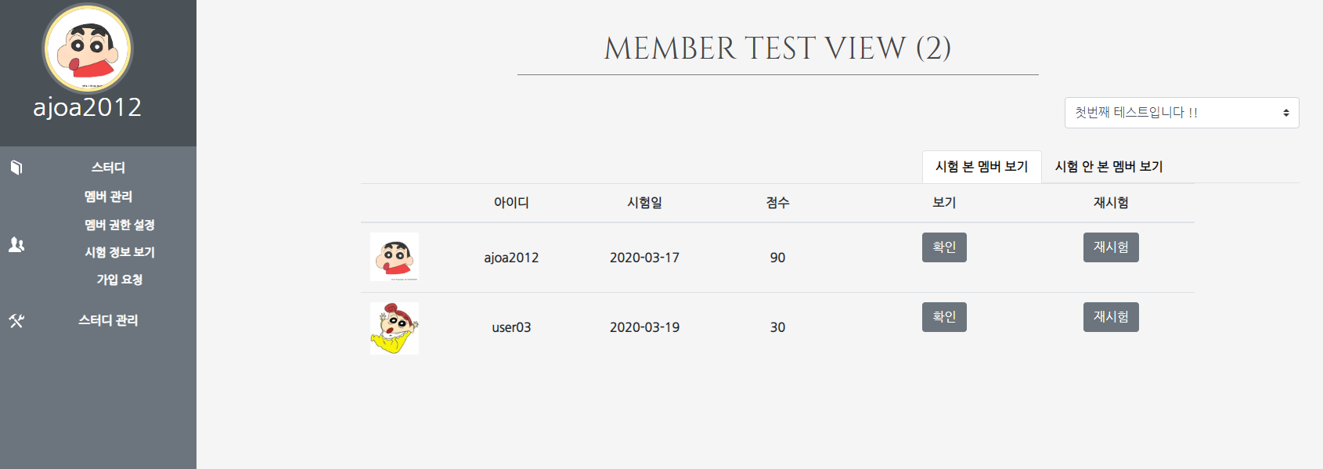
03
주요 기능
클래스 멤버 시험정보 열람
원하는 시험의 정보를 볼수 있다.
재시험 버튼으로
재시험봐야하는 유저의
시험을 초기화시킬수있다.

Slide 18
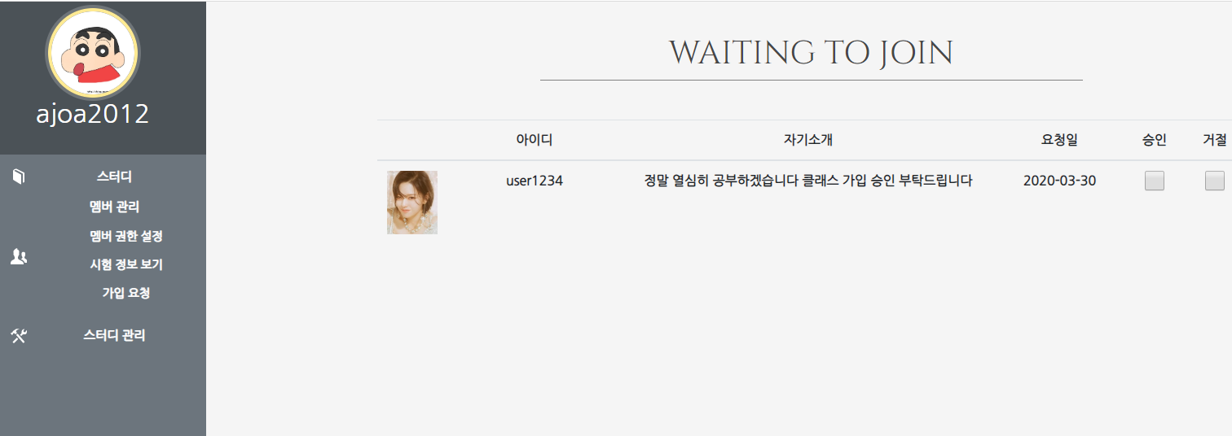
03
주요 기능
클래스 가입승인

Slide 19
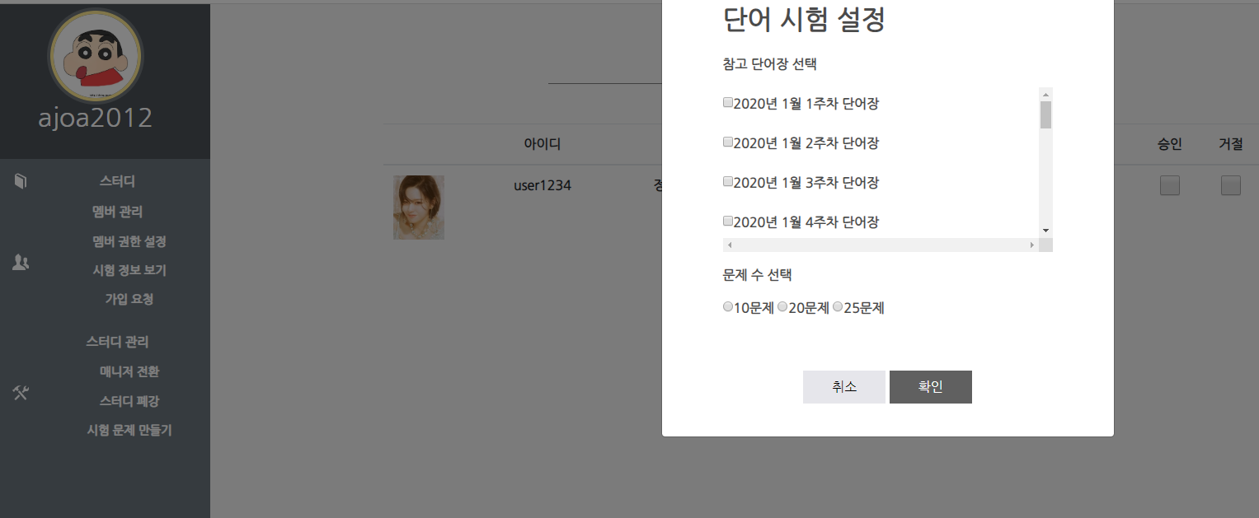
03
주요 기능
클래스 시험만들기
클래스에 있는 단어장을 참조하여 클래스 시험을 만들수 있다.

Slide 20
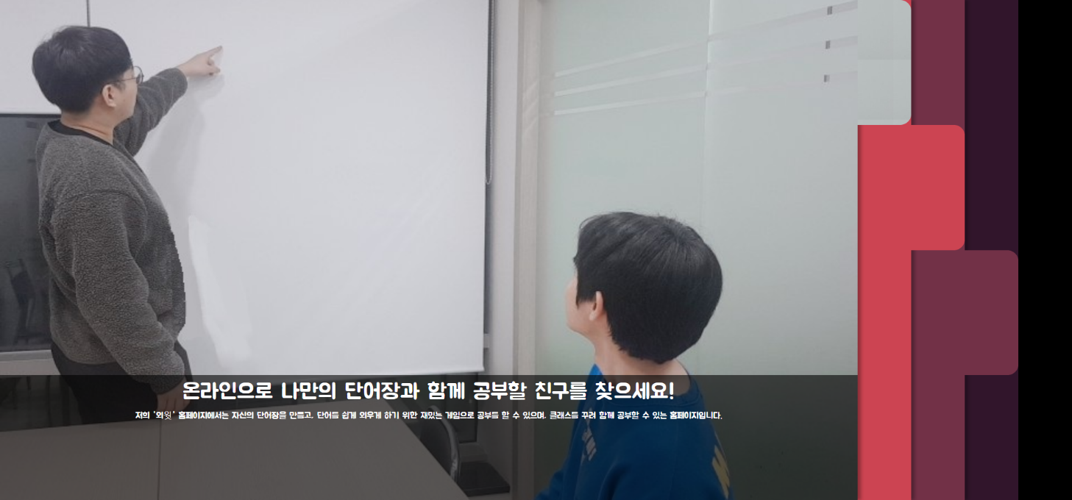
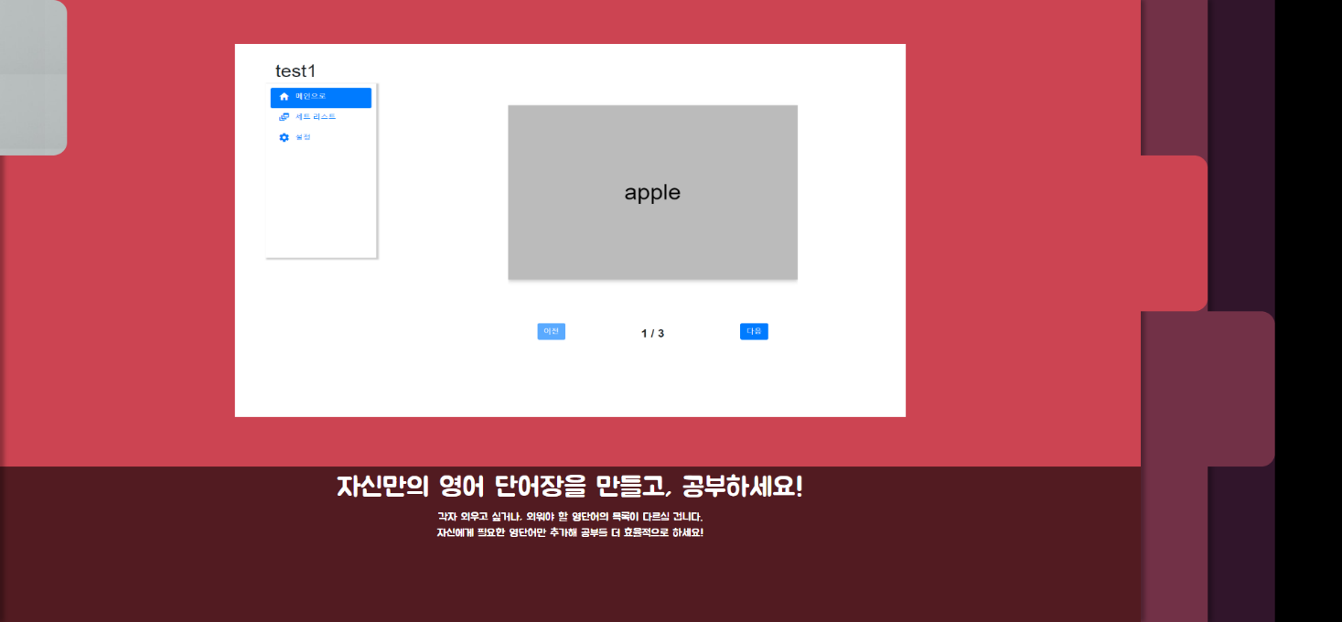
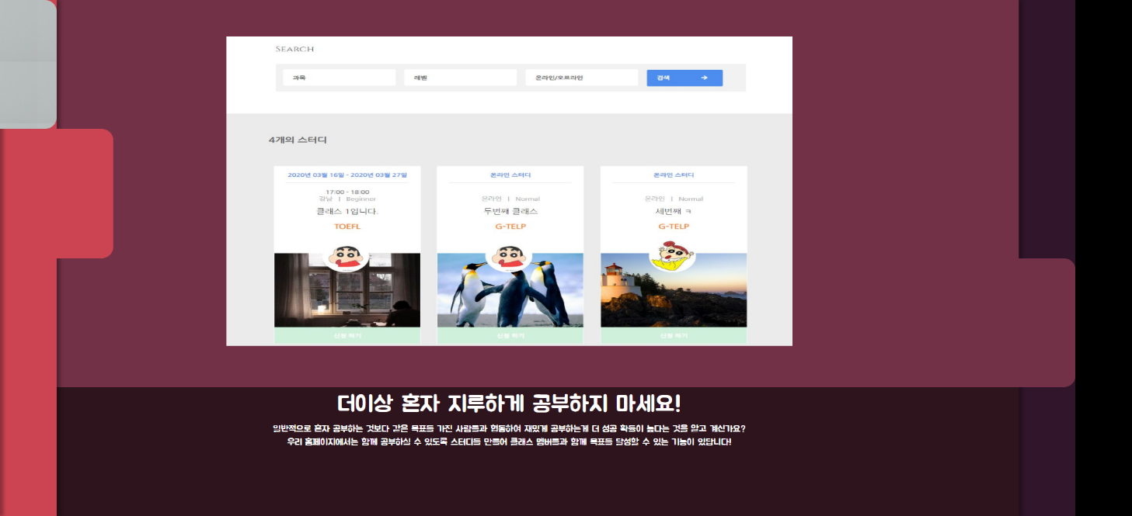
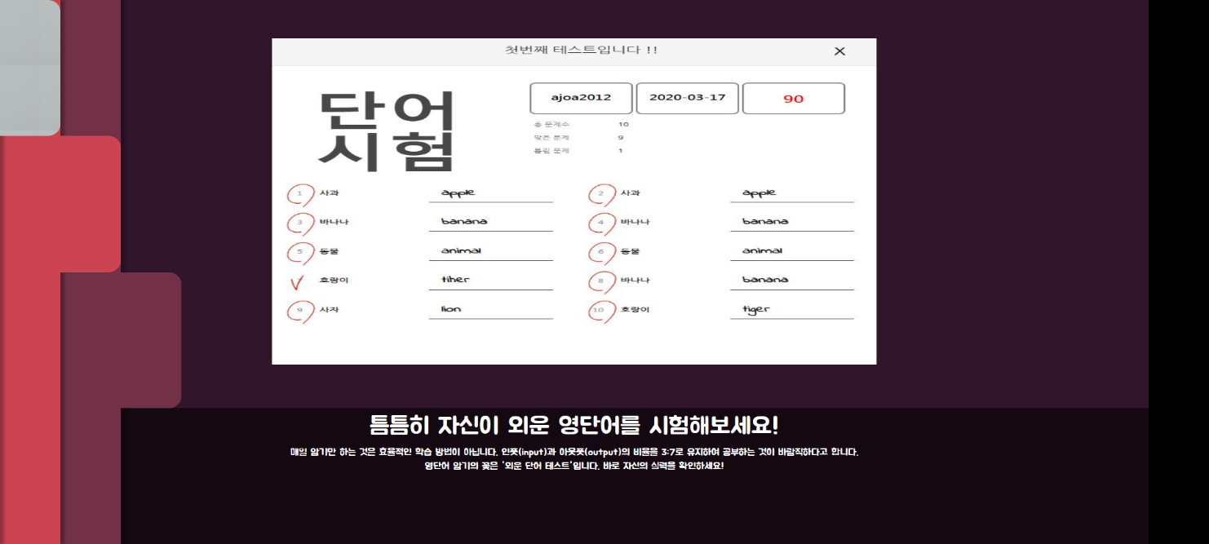
03
주요 기능
초기 페이지

Slide 21

03
주요 기능
초기 페이지

Slide 22
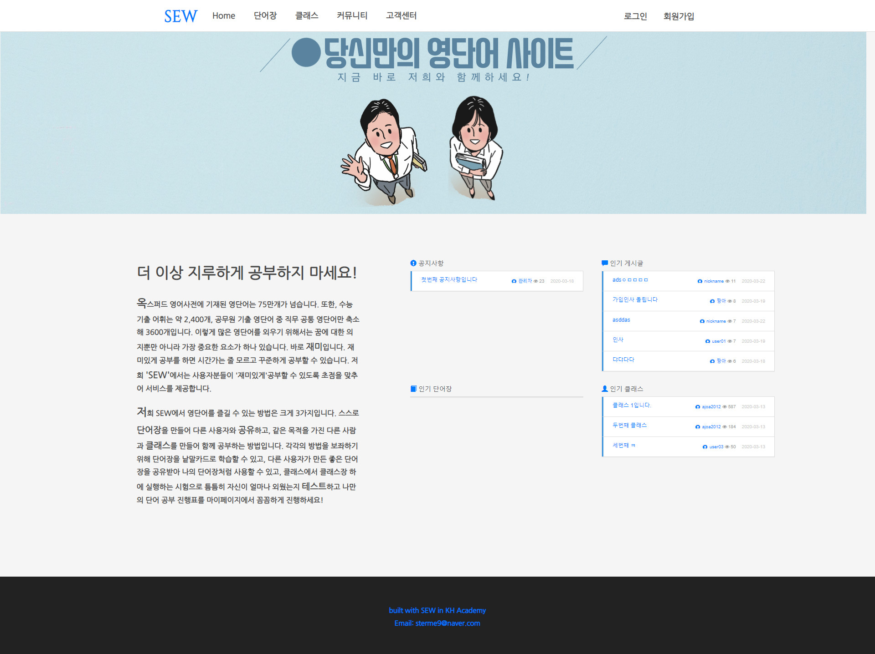
03
주요 기능
메인페이지
공지사항 및 인기 게시글,
클래스, 단어장을 볼 수 있다
홈페이지
기획의도 소개

Slide 23
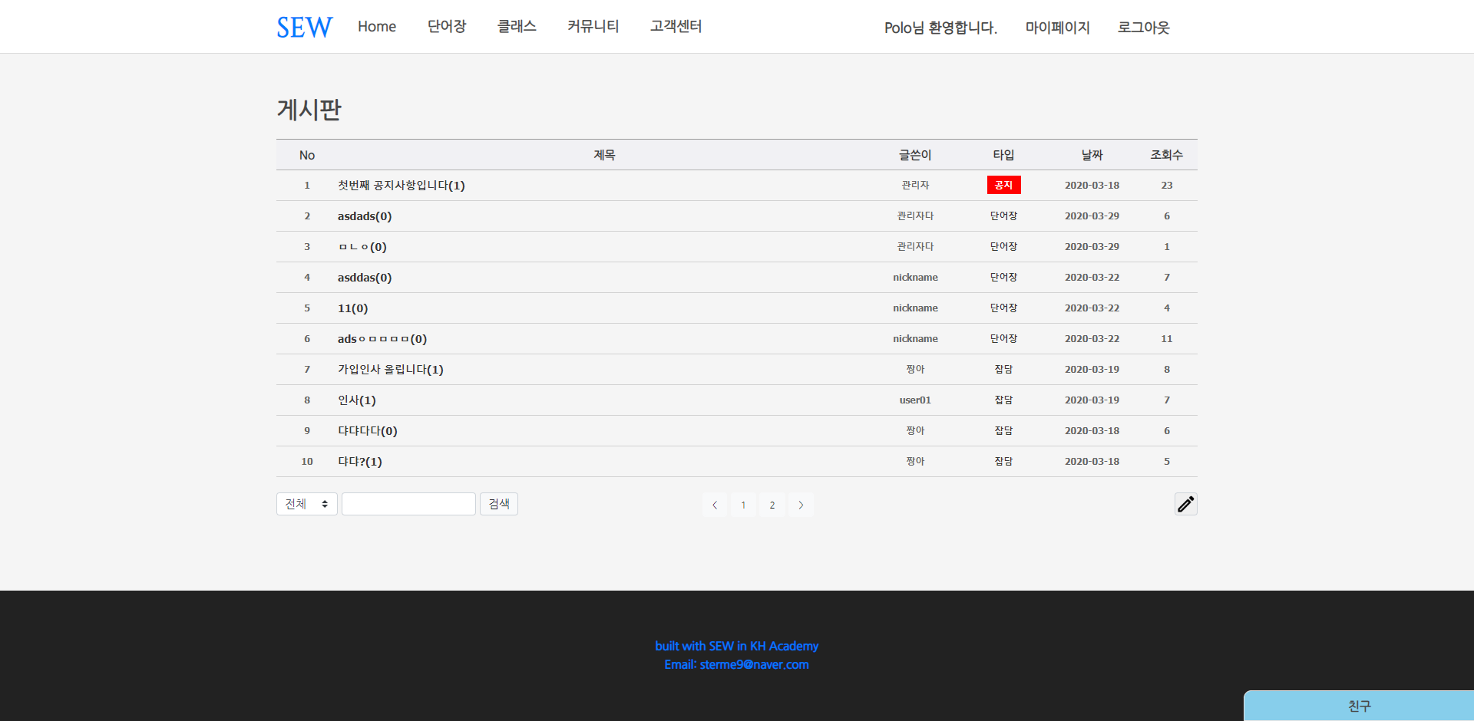
03
주요 기능
게시판 - 목록
공지사항 자동 위쪽
정렬로 쉬운 확인 가능
댓글 수 확인 가능
게시글 작성

Slide 24
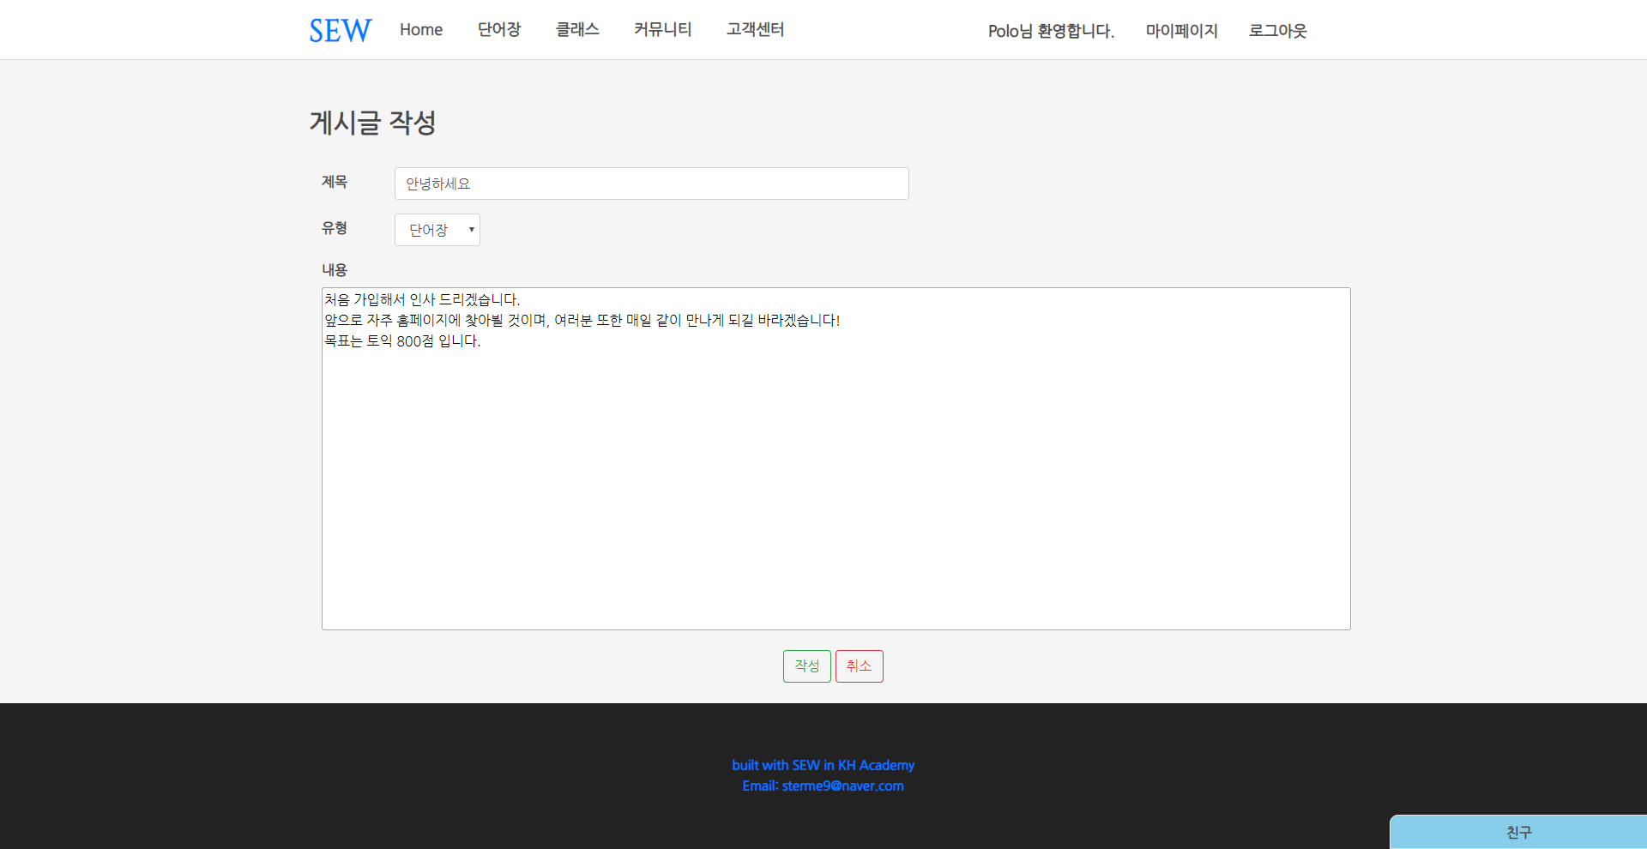
03
주요 기능
게시판 - 작성

Slide 25
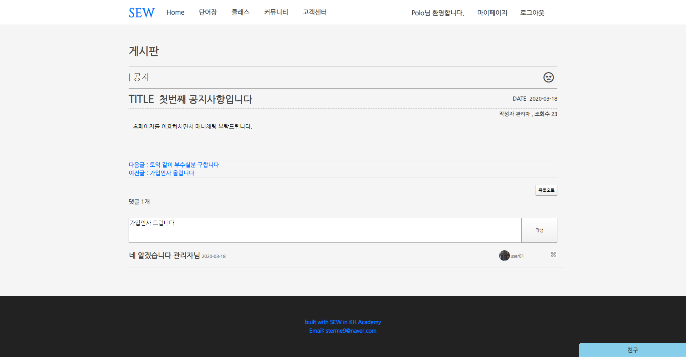
03
주요 기능
게시판 - 상세
신고하기
이전/다음글 이동
댓글 삭제

Slide 26
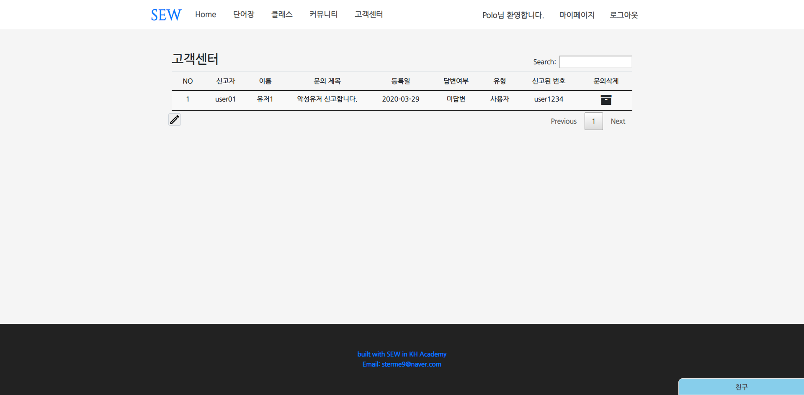
03
주요 기능
고객센터 - 목록

Slide 27
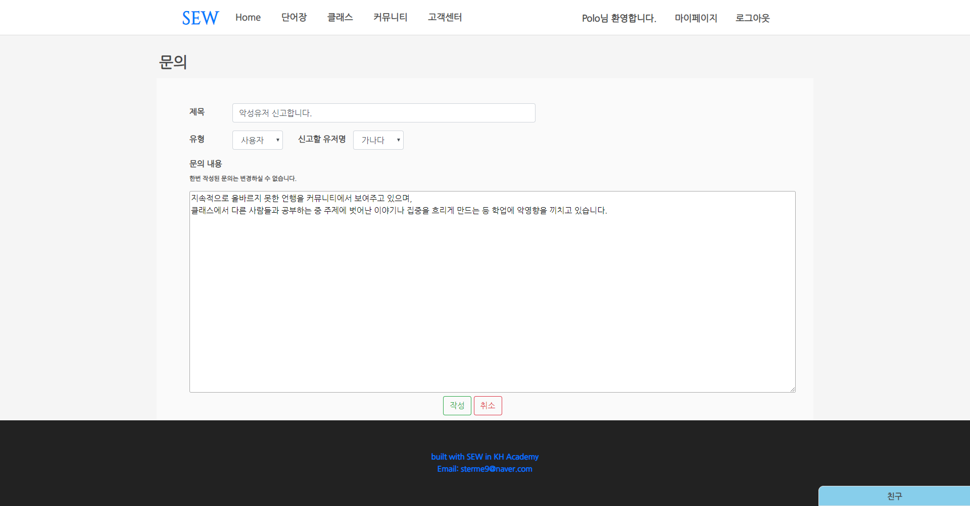
03
주요 기능
고객센터 - 작성

Slide 28
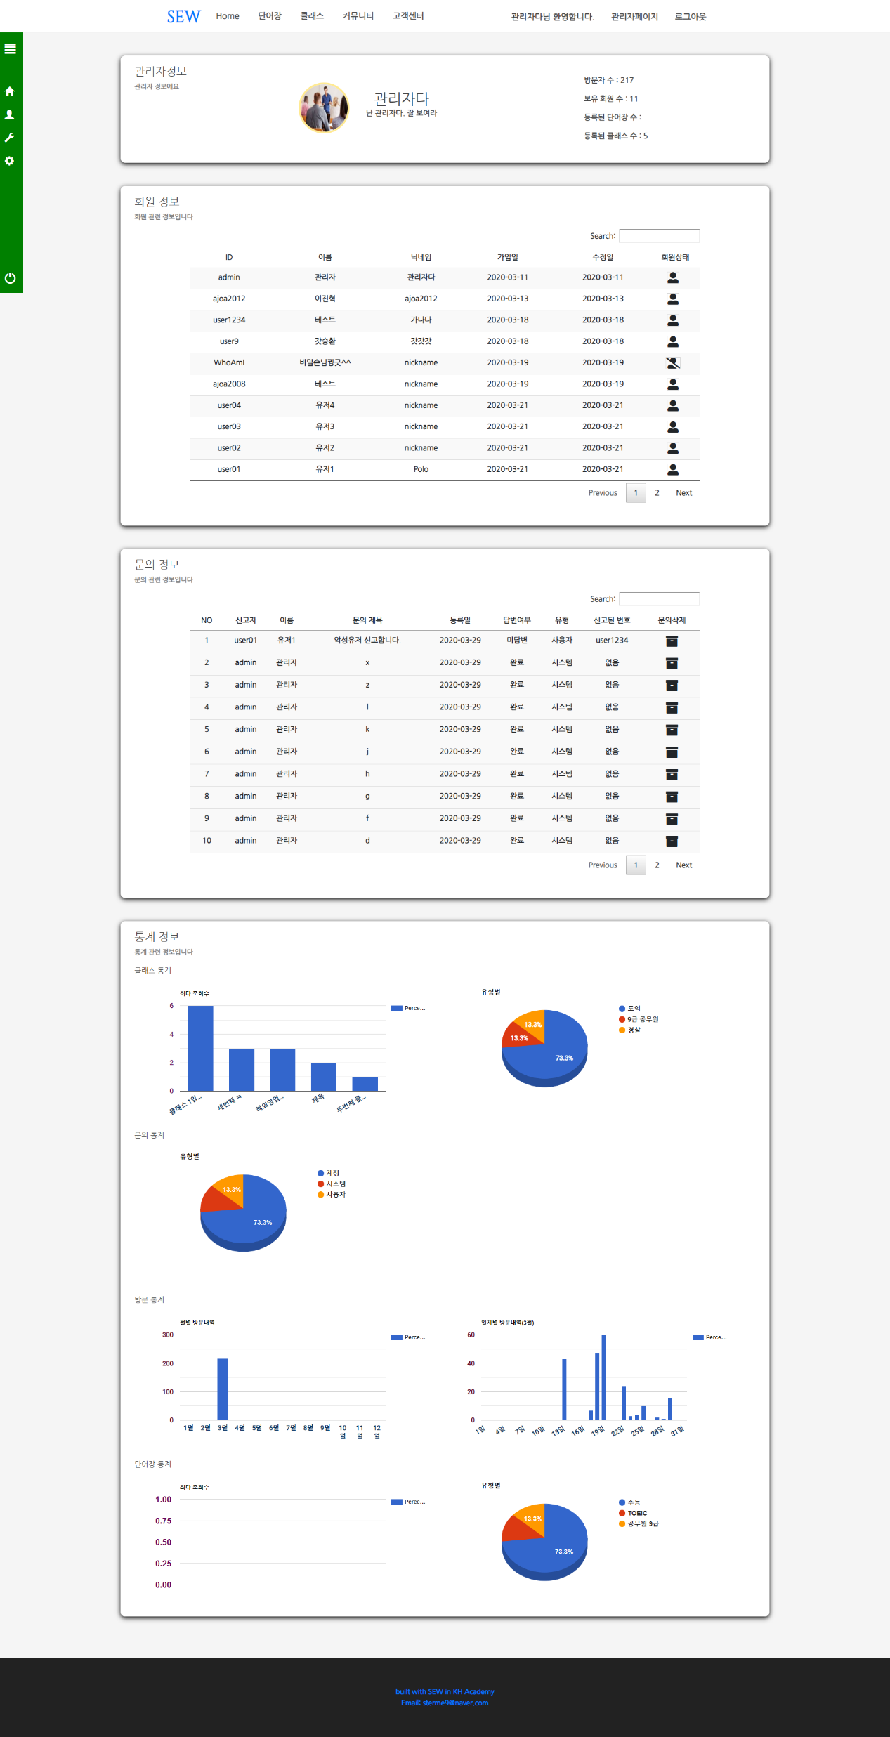
03
주요 기능
관리자 페이지 - 전체

Slide 29
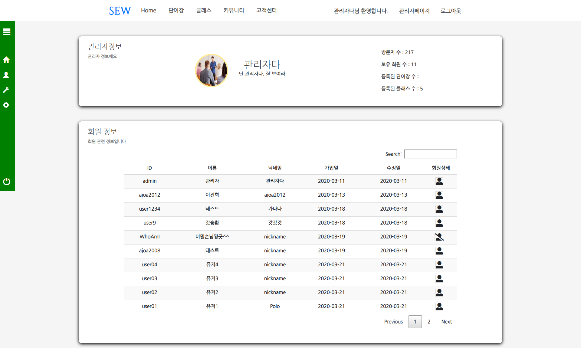
03
주요 기능
관리자 페이지 – 관리자, 회원정보
상세 정보
일반
탈퇴

Slide 30
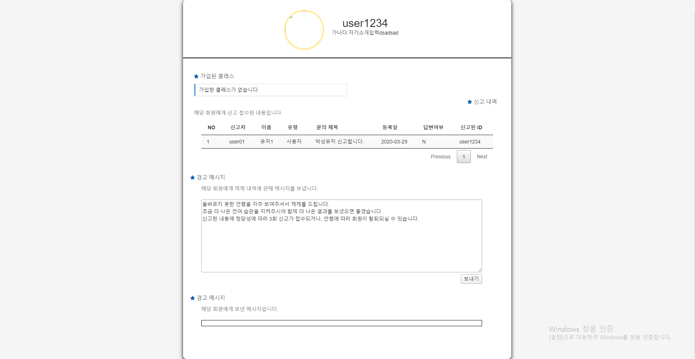
03
주요 기능
관리자 페이지 – 회원정보 상세
사용자 정보
탈퇴
신고된 목록
경고 메시지 작성
보냈던 경고 메시지 출력

Slide 31
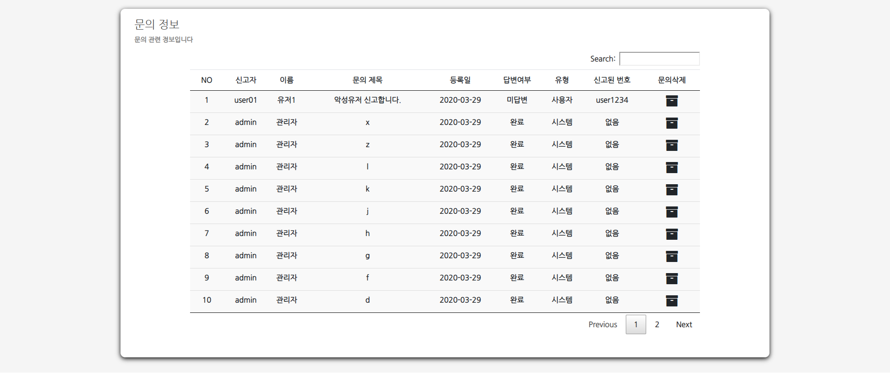
03
주요 기능
관리자 페이지 - 문의

Slide 32
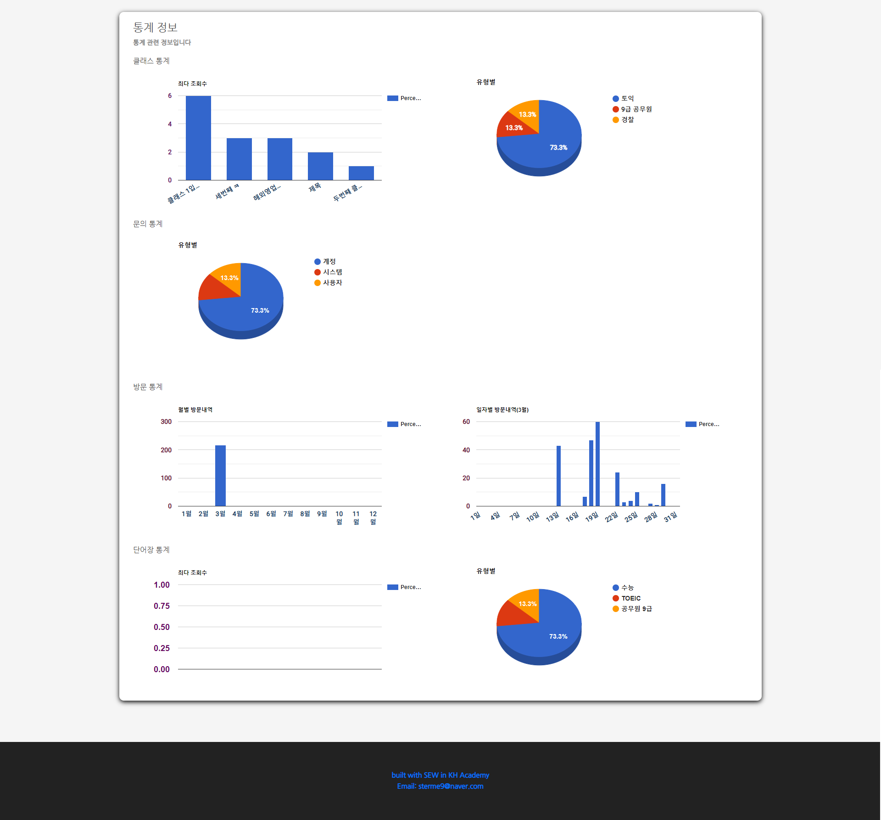
03
주요 기능
관리자 페이지
클래스, 문의,
방문자, 단어장
통계

Slide 33
04
DATA BASE
논리 ERD
물리 ERD
테이블 정의서
Copyright ⓒ Slug. All right reserved.

Slide 34
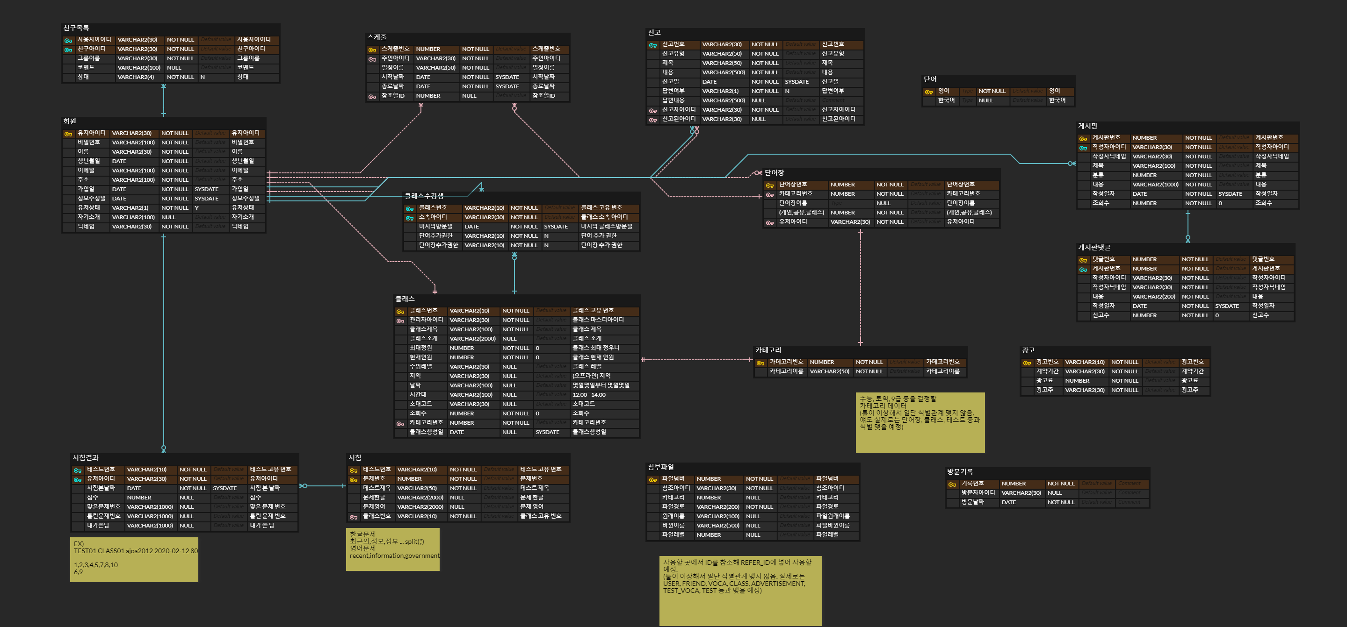
04
논리 ERD

Slide 35
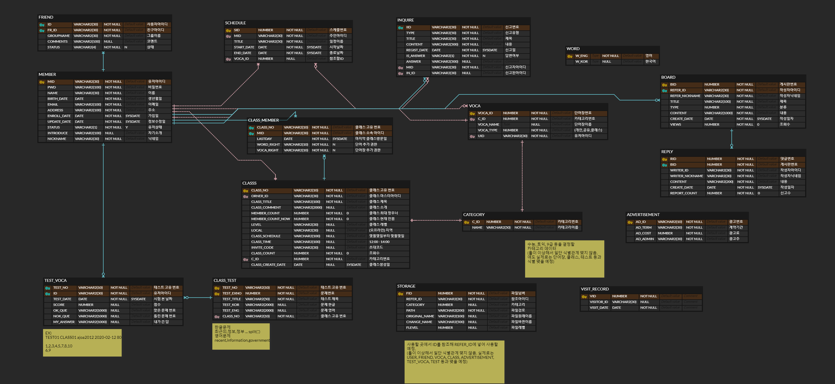
04
물리 ERD

Slide 36
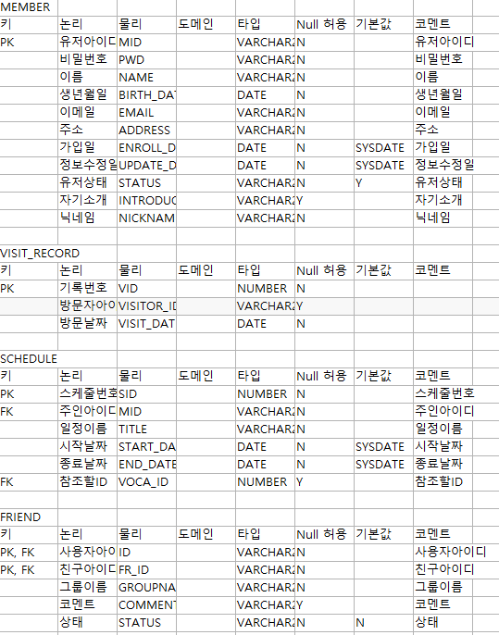
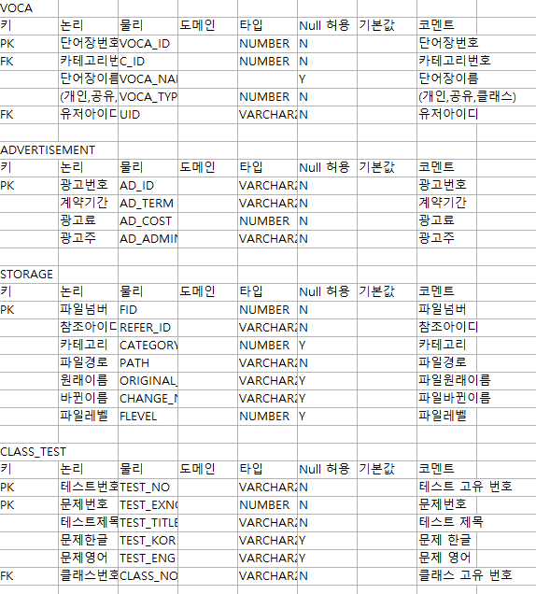
04
테이블 정의서

Slide 37
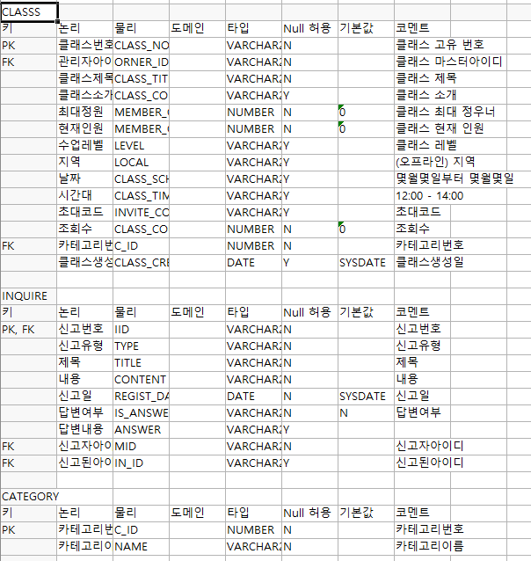
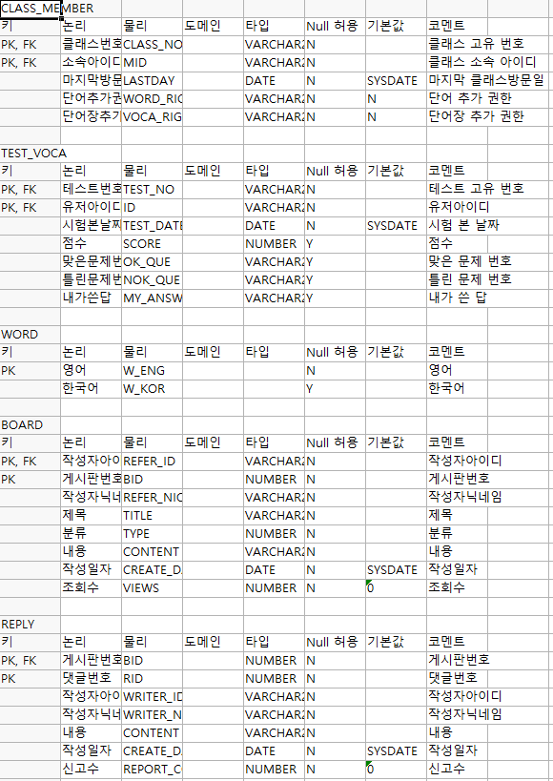
04
테이블 정의서

Slide 38
THANK YOU
QnA
Copyright ⓒ Slug. All right reserved.

